Slide 1
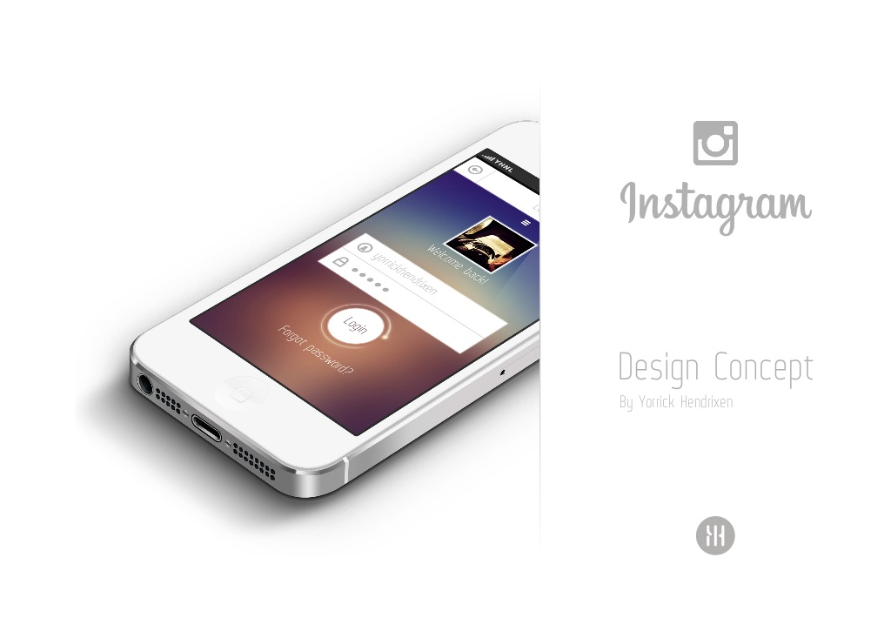
高校联盟 官方微信 unitive

Slide 2

高校联盟 官方微信 unitive

Slide 3

高校联盟 官方微信 unitive

Slide 4
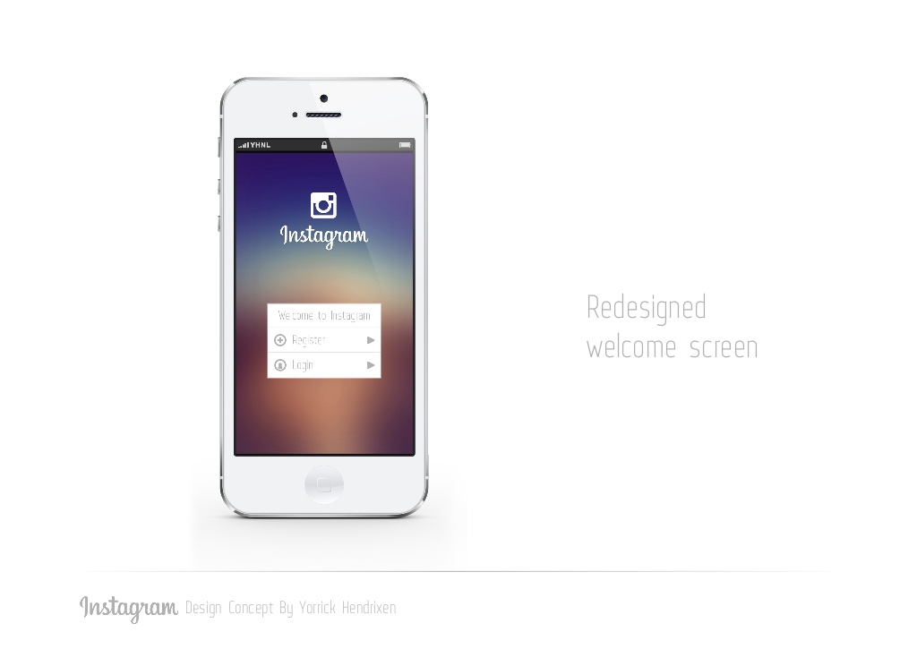
高校联盟 官方微信 unitive

Slide 5
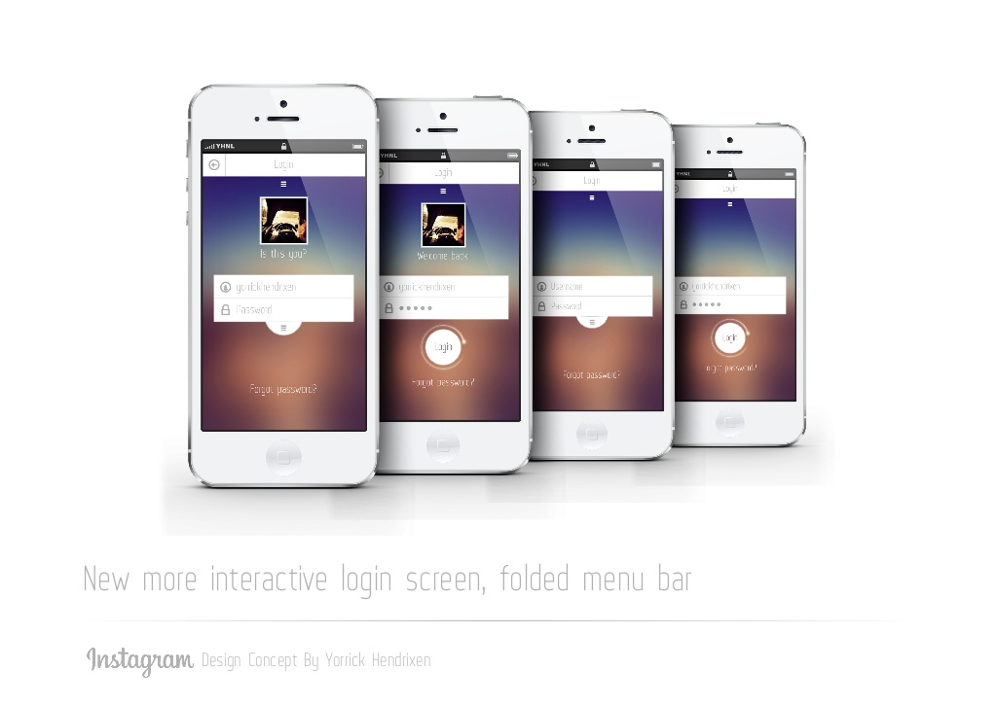
高校联盟 官方微信 unitive

Slide 6
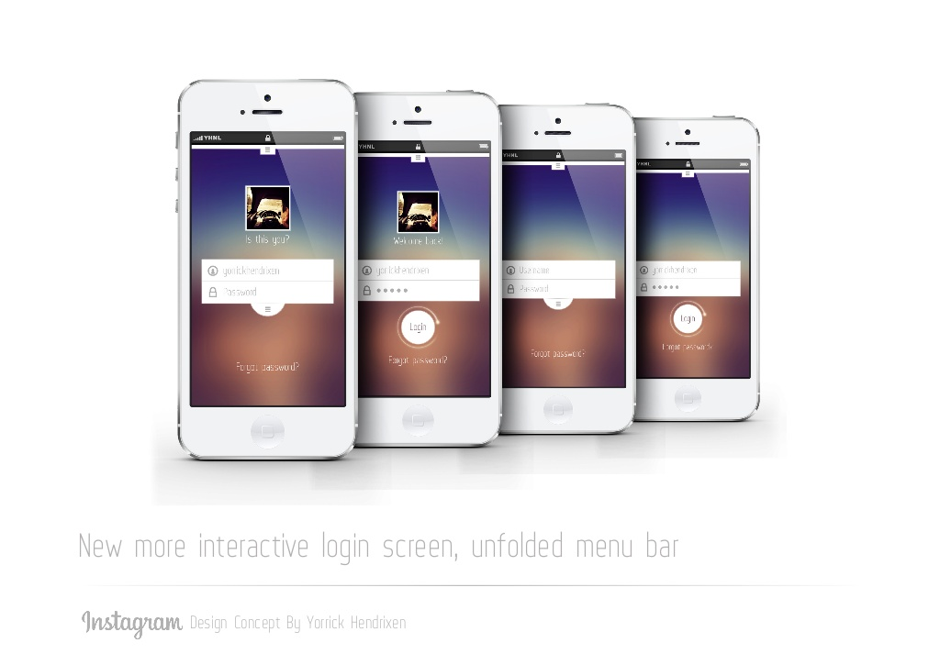
高校联盟 官方微信 unitive

Slide 7
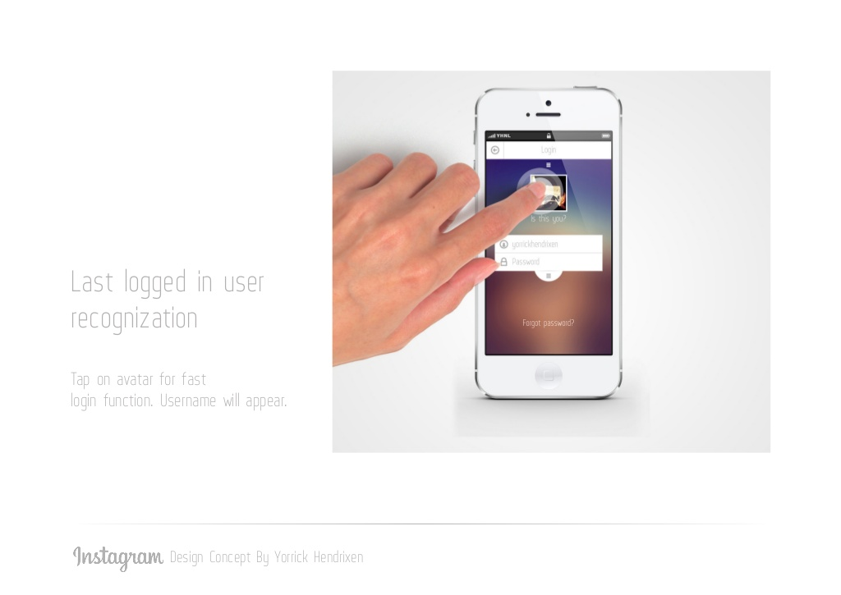
高校联盟 官方微信 unitive

Slide 8
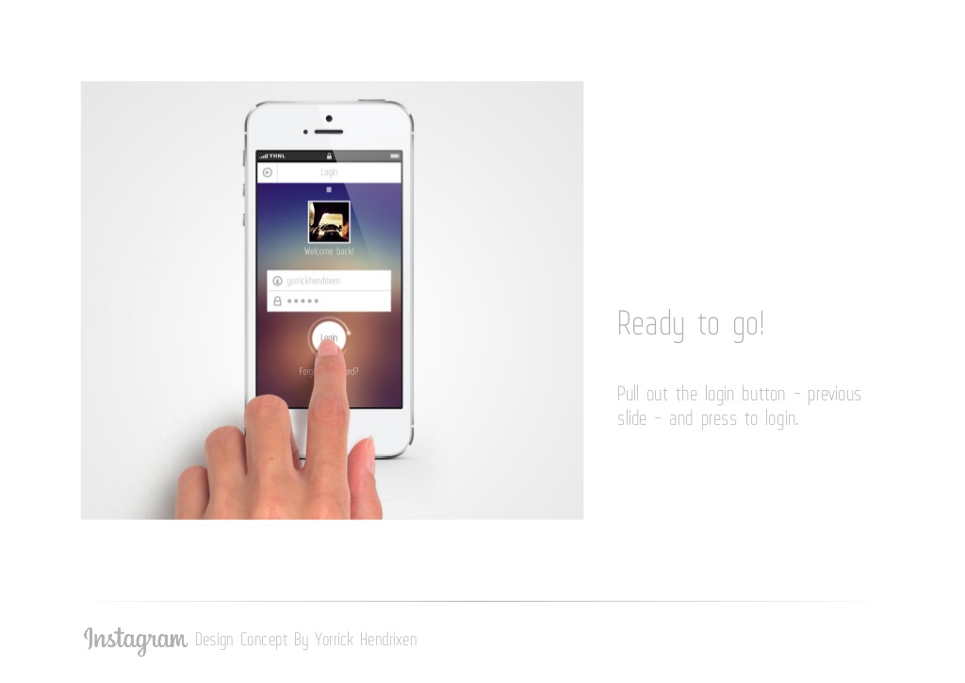
高校联盟 官方微信 unitive

Slide 9

高校联盟 官方微信 unitive

Slide 10
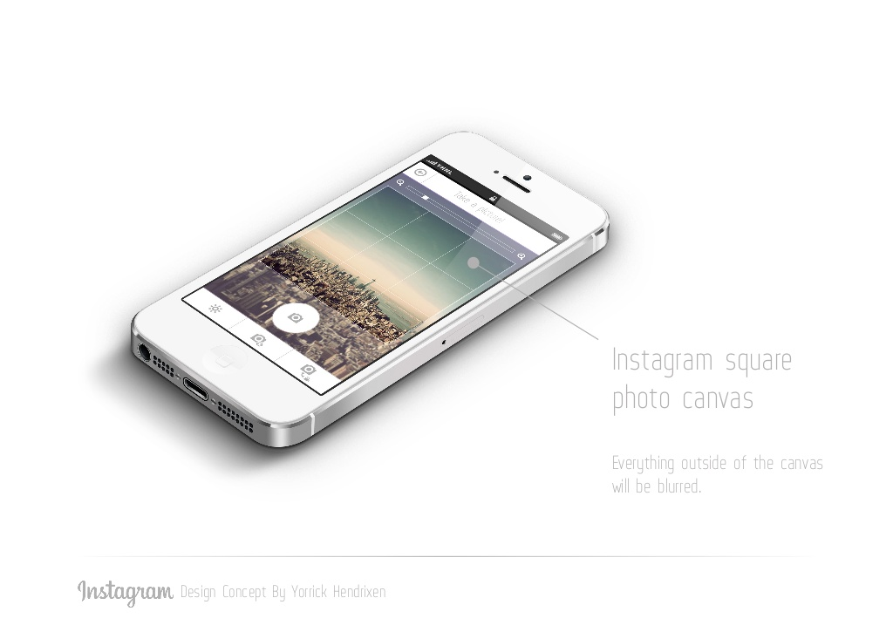
高校联盟 官方微信 unitive

Slide 11
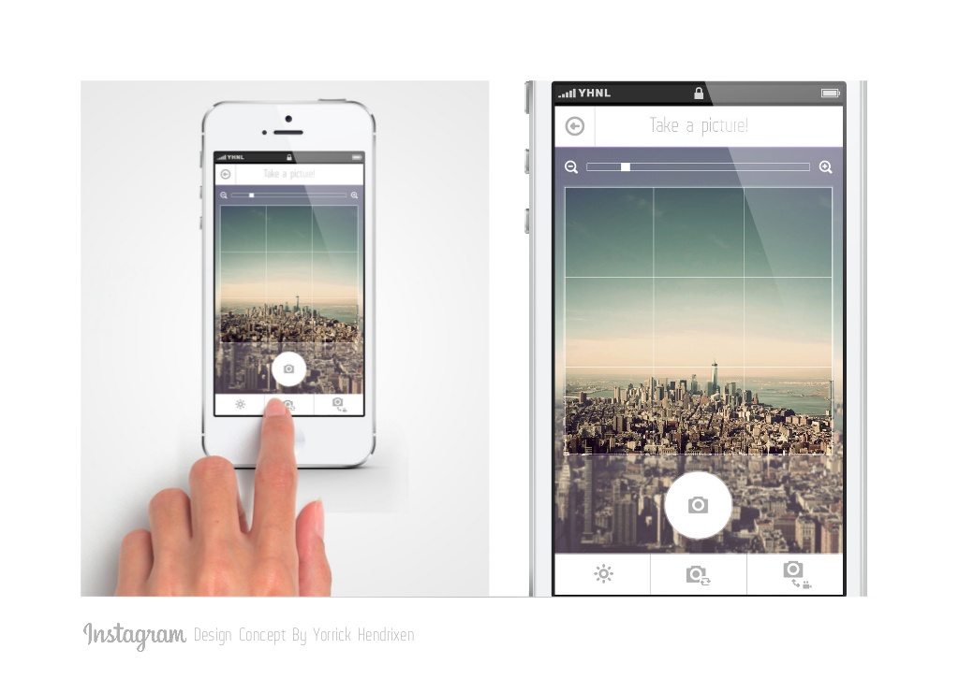
高校联盟 官方微信 unitive

Slide 12

高校联盟 官方微信 unitive

Slide 13
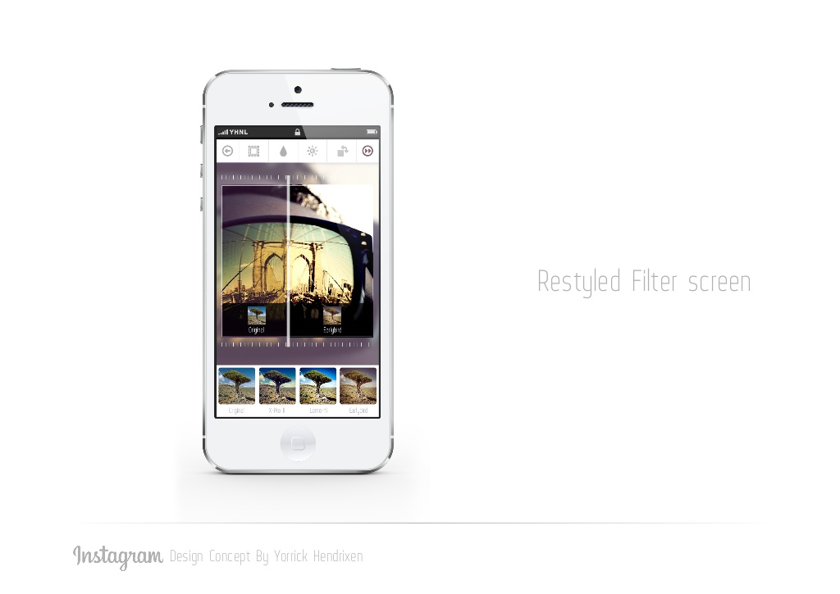
高校联盟 官方微信 unitive

Slide 14
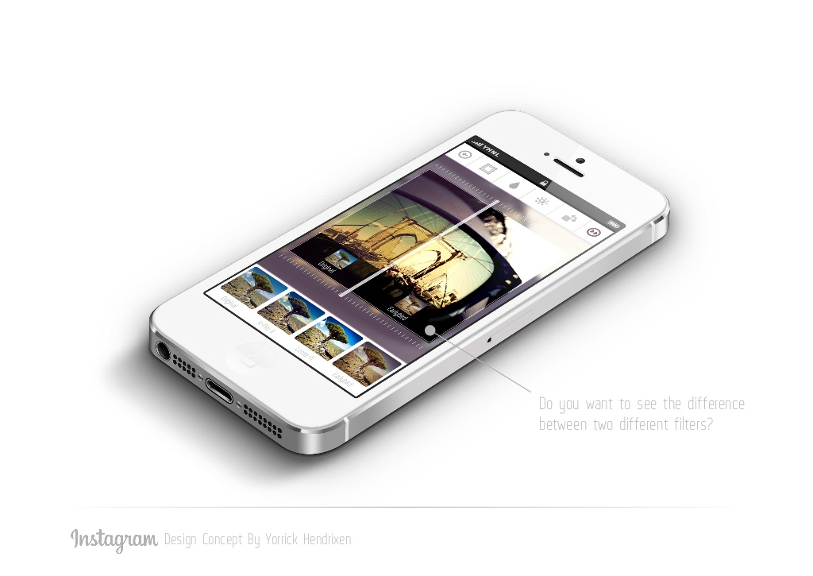
高校联盟 官方微信 unitive

Slide 15

高校联盟 官方微信 unitive

Slide 16
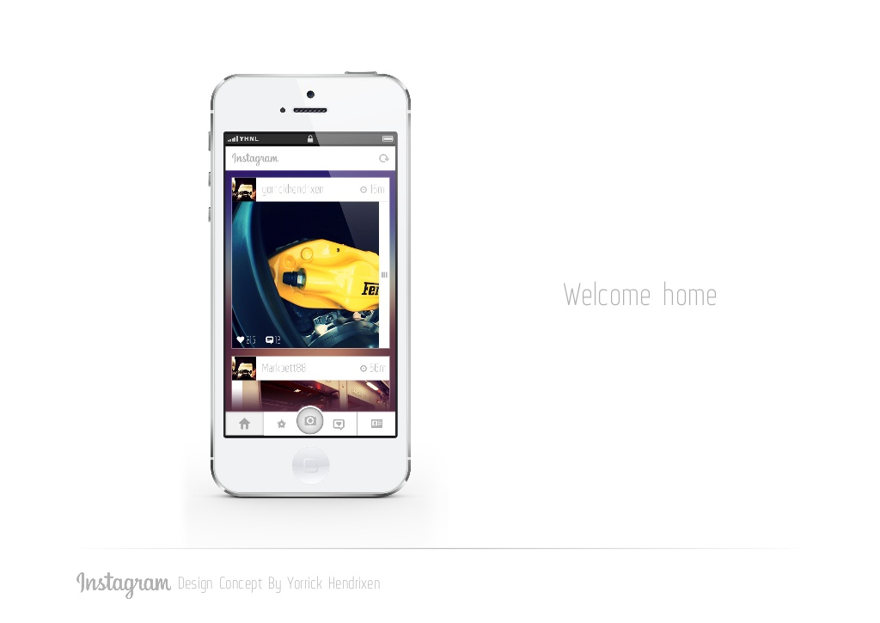
高校联盟 官方微信 unitive

Slide 17
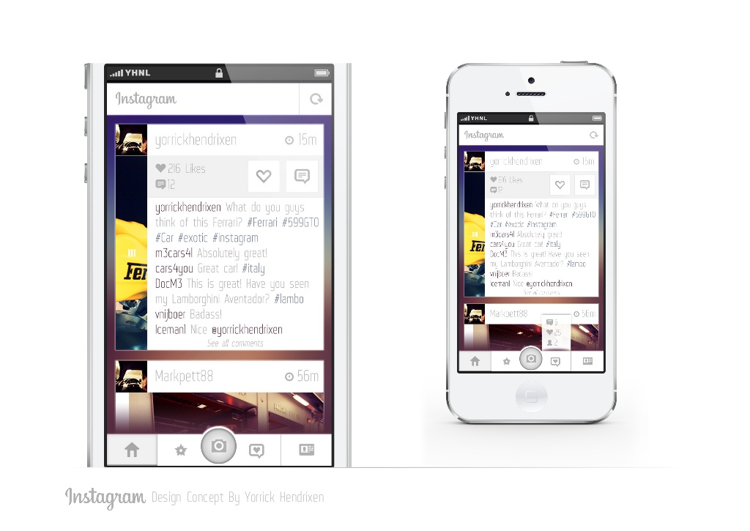
高校联盟 官方微信 unitive

Slide 18
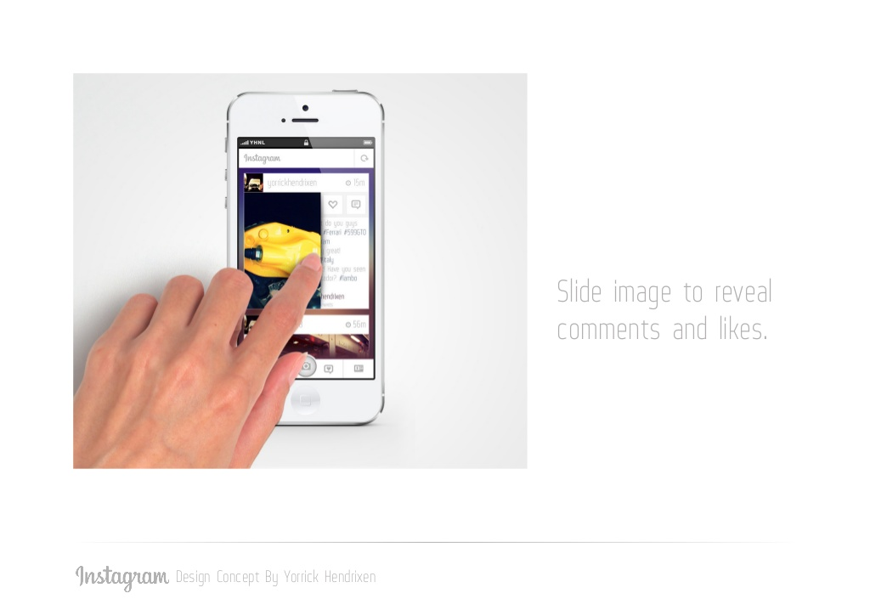
高校联盟 官方微信 unitive

Slide 19
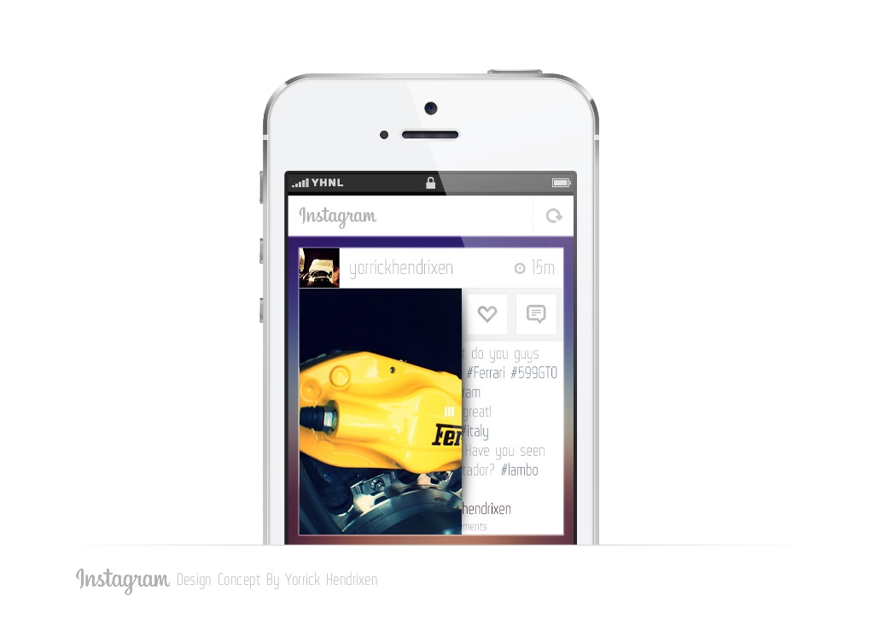
高校联盟 官方微信 unitive

Slide 20
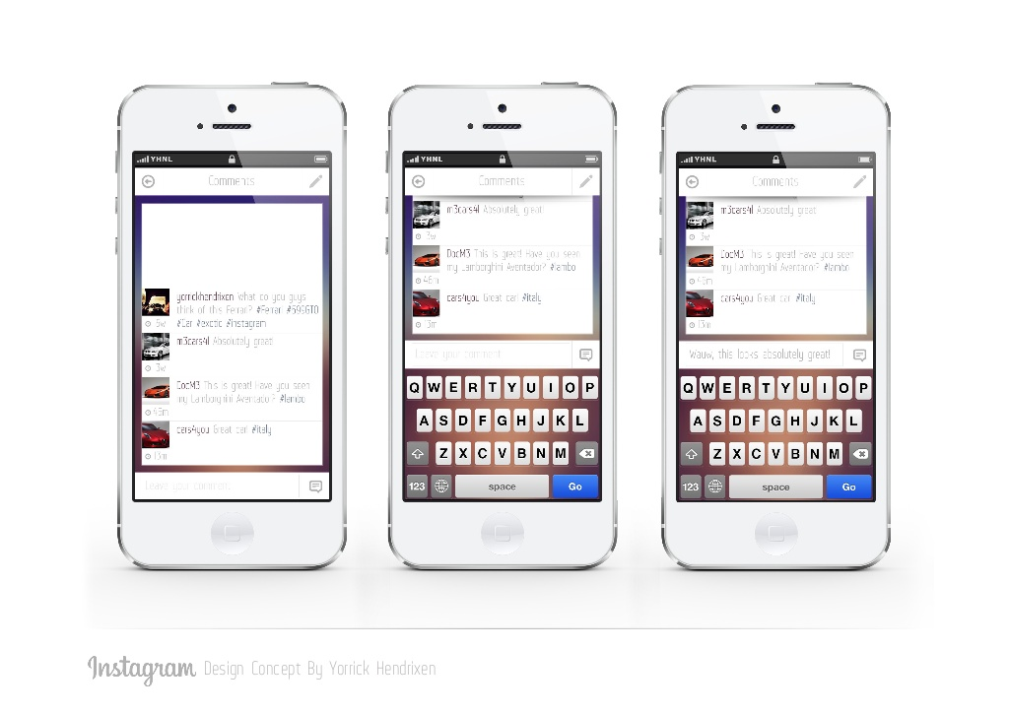
高校联盟 官方微信 unitive

Slide 21

高校联盟 官方微信 unitive

Slide 22
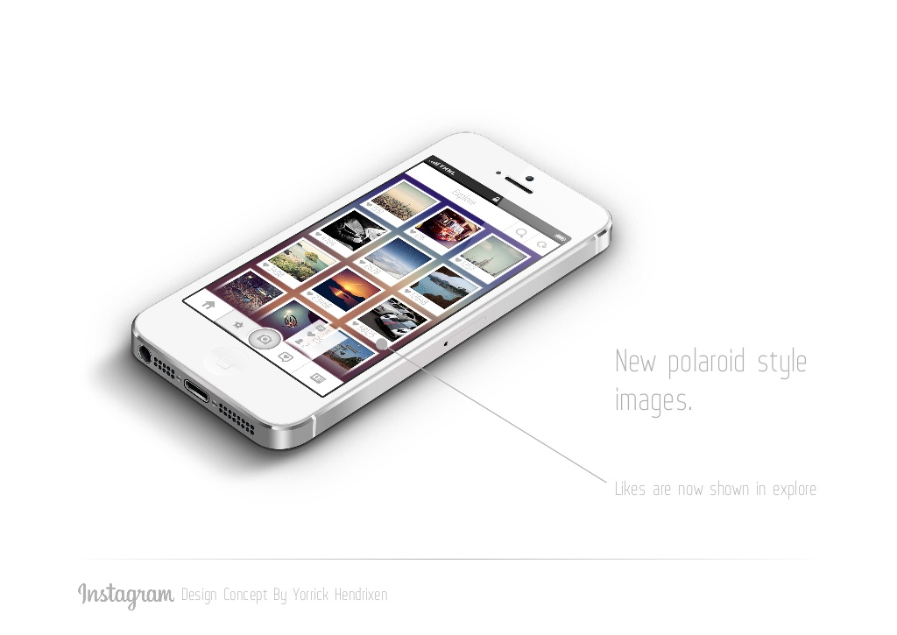
高校联盟 官方微信 unitive

Slide 23
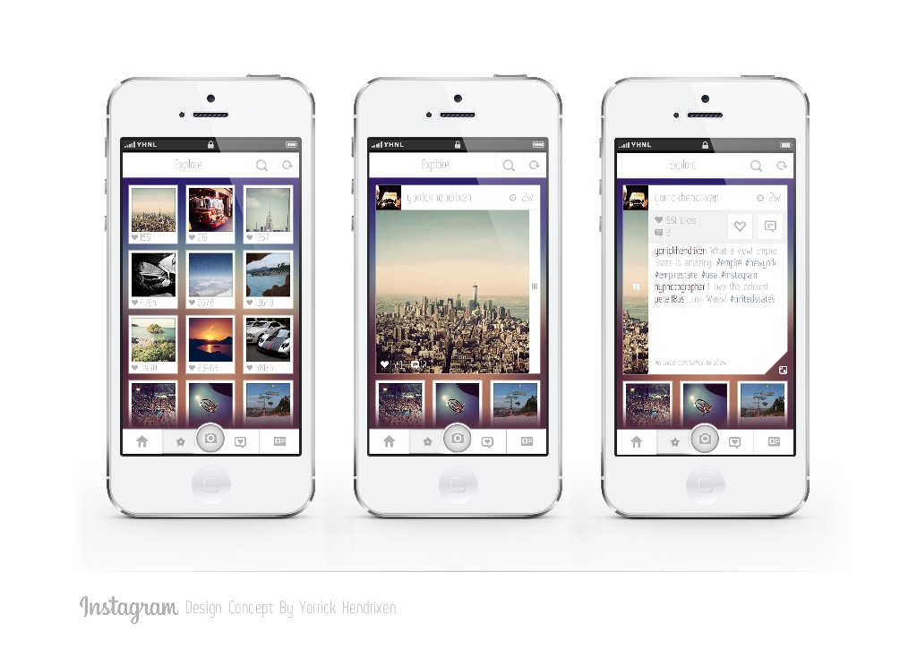
高校联盟 官方微信 unitive

Slide 24

高校联盟 官方微信 unitive

Slide 25
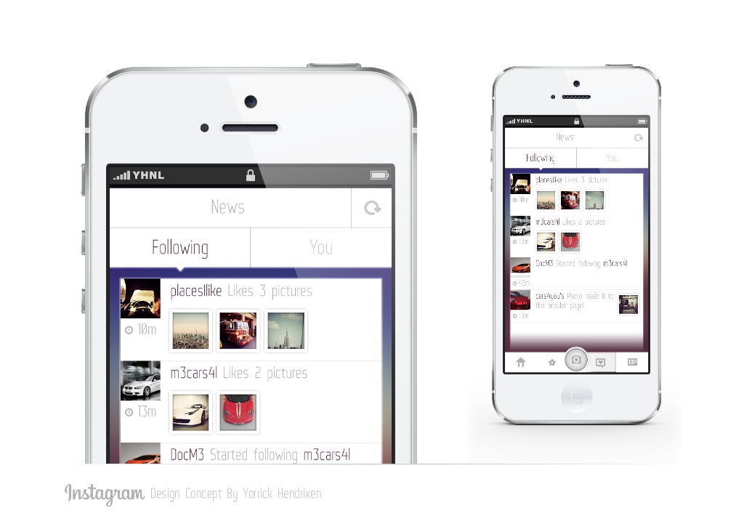
高校联盟 官方微信 unitive

Slide 26

高校联盟 官方微信 unitive

Slide 27
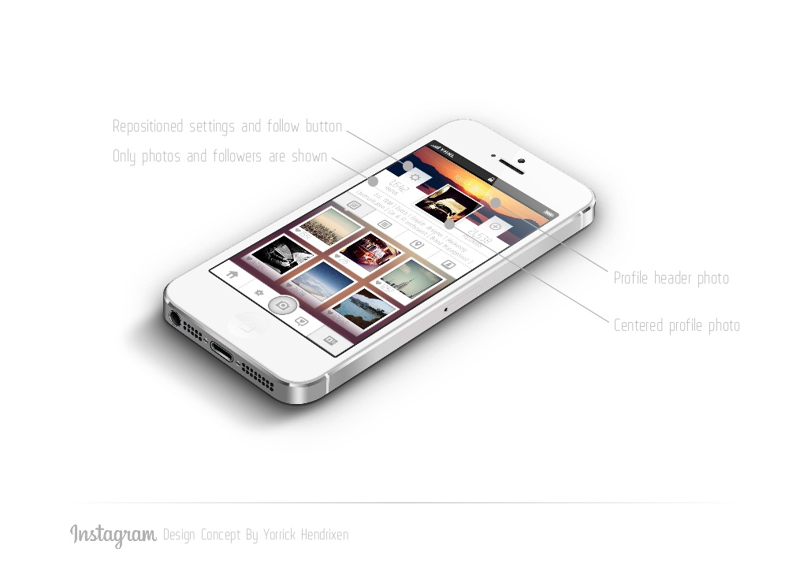
高校联盟 官方微信 unitive

Slide 28
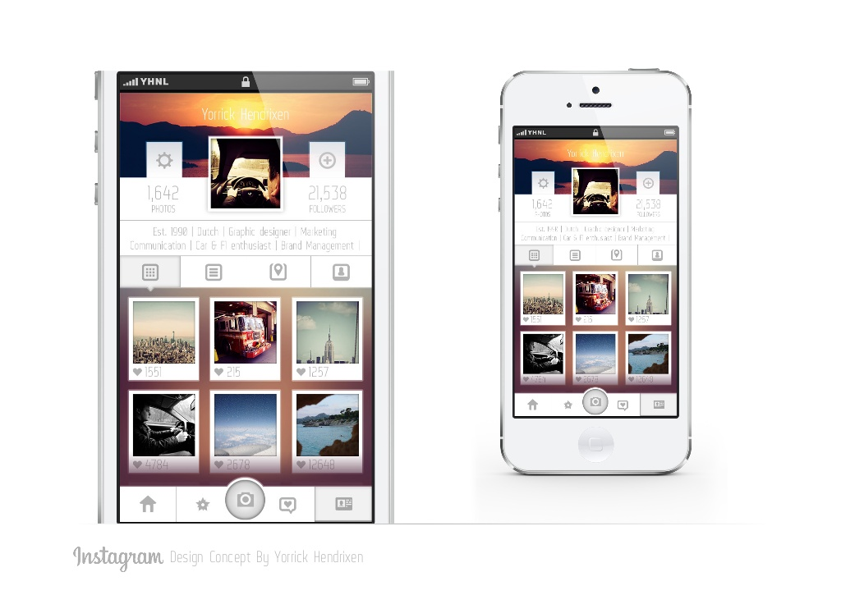
高校联盟 官方微信 unitive

Slide 29
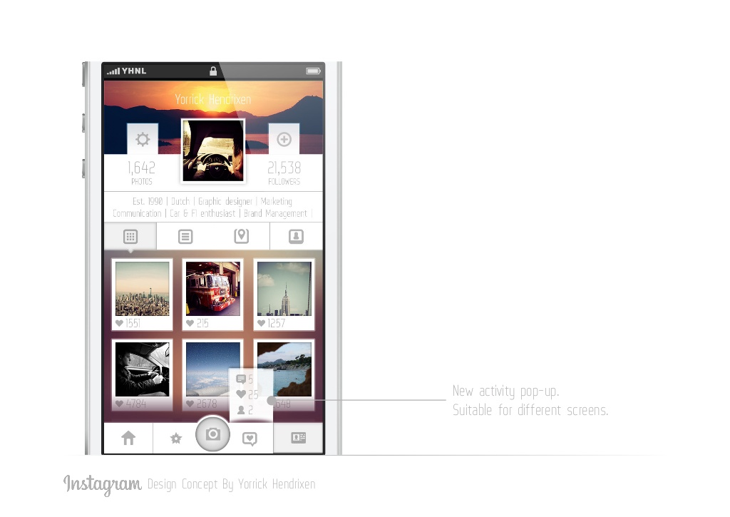
高校联盟 官方微信 unitive

Slide 30

高校联盟 官方微信 unitive

Slide 31

高校联盟 官方微信 unitive

Slide 32

高校联盟 官方微信 unitive

Slide 33

锐普PPT论坛chinakui分享：www.rapidbbs.cn
高校联盟 官方微信 unitive

